Slide 1
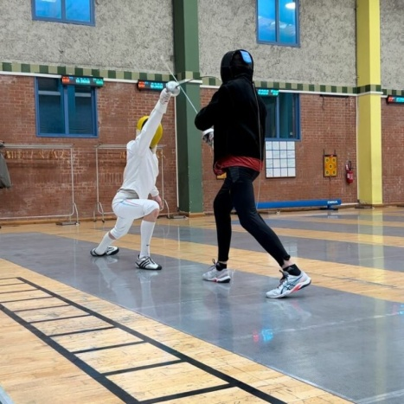

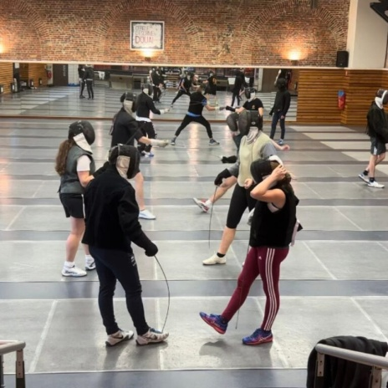
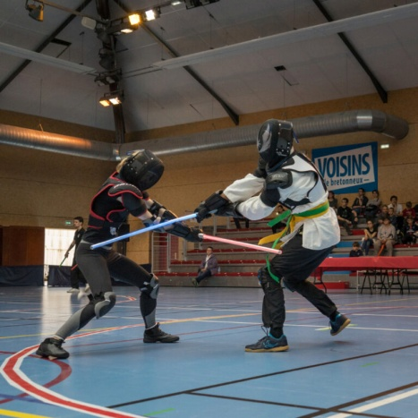
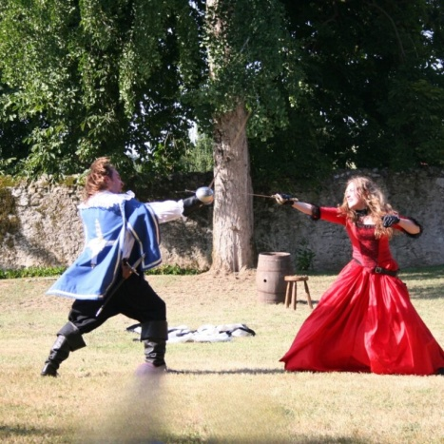

Formation Fédérales
Animateur Éducateur 1 & 2

Slide 2



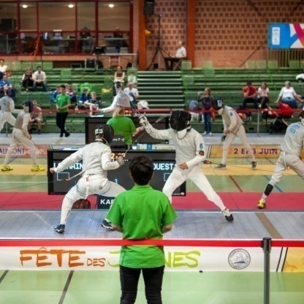

FOAD Suivi
Courriels : creb.formations@gmail.com ou ctf.creb@free.fr
Documents, Annales pour Animateur, éducateur, Sabre laser sur
https://drive.google.com/drive/folders/1tWGIM575hYSiX9vZ50wfwKFip2f8zdr4?usp=sharing

Slide 3
Programme Stage
 | mercredi 23 octobre 2024 | jeudi 24 octobre 2024 | vendredi 25 octobre 2024 | samedi 26 octobre 2024
00:09:00 | Accueil Salle de cours | Séance collective au fleuret | Séance collective au Sabre | Séance collective à l'épée
00:09:30 | présentation du planning du stage des attendus des diplômes fédéraux,
00:10:00
00:10:30 | Apports théoriques : échauffements, perception de l'effort, notions d'anatomie, physiologie (FC, filières) | Séances Animateurs/éducateurs débriefing | Scéances Animateurs/éducateurs débriefing | Séances Animateurs/éducateurs débriefing
00:11:00
00:11:30
00:12:00
00:12:30 | Repas | Repas | Repas | Repas
00:13:00
00:13:30
00:14:00 | Préparation séances avec la feuille de séance : (échauffement, fondamentaux, pédagogies collective épée puis sabre) | Séances Animateurs/éducateurs débriefing | Séances Animateurs/éducateurs débriefing
00:14:30
00:15:00 | Scéances éducateurs débriefing
00:15:30
00:16:00
 | Goûter | Goûter | Goûter
00:16:30 | Prise en main du groupe Formation en Séquences par les animateurs (échauffements généralisés, spécifique, Fondamentaux) débriefing | début de travail sur la leçon individuel placement à l'épée, au fleuret et au sabre | début de travail sur la leçon individuel placement à l'épée, au fleuret et au sabre
00:17:00
00:17:30
00:18:00
00:18:30
00:19:00 | Repas | Repas | Repas
00:19:30
00:20:00
00:20:30 | Préparation séances avec la feuille de séance | Assauts et arbitrage | Assauts et arbitrage
00:21:00
00:21:30
00:22:00
00:22:30

Slide 4
Principes communs Animateur et Éducateur 1 toutes armes
Formation Fédérale dispensée en région
100 h de formation réparti comme suit :
60h de formation durant les stages régionaux
40h en tutorat en club

Slide 5
Animateur Fédéral
Être licencié FFE.
Être dans l’année de ses 16 ans
Être arbitre formation départemental (F/E/S, SL, juge EA).
Il exerce bénévolement avec présence effective d’un enseignant diplômé (RNCP).
Il ne peut en aucun cas être rémunéré (code du sport art.L.212-1; annexe II).

Slide 6
Animateur Fédéral
Modules | Accueil et information des publics | Animation aux trois armes | Formation des jeunes à deux armes
Contenus | 1A) Règlement et les connaissances fondamentales. 1B) Actions en structure 1C) Sensibilisation prévention des violences dans le sport | Être capable de transmettre les actions élémentaires des trois armes en sécurité et en respectant la logique interne de l’arme. | 3A) lexique, le règlement des épreuves de jeunes. 3B) Techniques avec arme. 3C) Arbitrage niveau départemental.
Évaluations | 1A) ÉCRIT 1B) Bilan par le président du club et le tuteur 1C)non évalué | 2A) échauffement et déplacement (20’). 2B) LEÇON COLLECTIVE arme choix 1 (20’). 2C) LEÇON COLLECTIVE arme choix 2 (20’). | 3A) ECRIT 3B) Démonstrations techniques pendant les séances collectives 3C) QCM départemental.

Slide 7
Éducateur Fédéral 1
Être licencié FFE, Être majeur (18 ans).
Être titulaire du PSC1, SST (premier secours).
Être titulaire du diplôme d’animateur en escrime.
Être arbitre départemental et en arbitre régional en formation dans l’arme.
Une autorisation d’exercer en autonomie ou non est obligatoire.
Il exerce bénévolement avec présence effective d’un enseignant diplômé (RNCP). Il ne peut en aucun cas être rémunéré (code du sport art.212-1; annexe II).

Slide 8
Éducateur Fédéral 1
Modules | Perfectionnement des jeunes à une arme | Implication dans le Fonctionnement du club | Conduite des actions éducatives et Promotionnelles
Contenus | Exercices de type mécanique ou à dominantes technico-tactique en travail collectif à partir de situations d’oppositions et de coopérations. | Entretenir et gérer le matériel. Vie associative, Réglementation | Conception d’une programmation simple de séances en tenant compte des objectifs et des évaluation de la démarche d’enseignement. Diriger des séances d’arbitrage
Évaluations | M4A&B) Une séance avec : échauffements (10’) déplacements (10’) Perfectionnement avec arme (30’) suivie d’un entretien (10-20’). M4C : Lexique et classification. | 5A&B : Dossier 6 séances signé par le président de la structure et le tuteur. 5C : PSC1 ou équivalent | 6A&B : Dossier 6 séances signé par le président de la structure et le tuteur. 6C) QCM Régional.

Slide 9
Éducateur Fédéral 1
à envoyer au plus tard le 30 juin 2025 23h59 creb.formations@gmail.com , copie ctf.creb@free.fr
Plan :
Présentation de la structure
Présentation du public de la progression mise en place
Démarche d'enseignement durant le cycle de 6 séances
les 6 fiches séances avec le bilan à l'issue de chacune d'entre-elle
l'évaluation bilan de la progression pédagogique des 6 séances
évaluation par le tuteur.e et le président.e de la structure

